Slide 1
Vue vuex状态管理浅析及实战
演示者姓名：果乐
演示日期：20181120
Notes:
在组设置中可使用此模板作为演示培训材料的起始文件。
节
右键单击幻灯片可添加节。 节可以帮助您组织幻灯片或促进多个作者之间的协作。
备注
使用“备注”节传递备注或为观众提供更多详细信息。演示过程中，可在演示文稿视图中查看这些备注。
请记住字体大小（这对于可访问性、可见性、录像和联机制作都非常重要）
协调的色彩
要特别注意图形、图表和文本框。
请考虑与会者将以黑白或灰色调打印。请运行测试打印，以确保当以纯黑白和灰色调打印时，颜色正常。
图形、表格和图表
保持简约风格：如果可能，请使用一致的、不分散人注意力的样式和颜色。
标记所有图表和表格。

Slide 2
https://vuex.vuejs.org/zh/guide/
Vuex 在原生Js里相当于什么
Vuex 的作用
Vuex 的用法
Vuex 的组成
Notes:
提供演示文稿的简要概述。 介绍演示文稿的重点内容并说明其重要的原因。
介绍每个重要的主题。
为了使观众了解演示文稿，可以在整个演示过程中重复此概述幻灯片，从而突出显示您将讨论的下一个主题。

Slide 3

相当于全局大对象。
Vuex 在以前前端开发时，就相当于当时在项目工程里创建的一个全局大对象(常量对象，不可修改)，这个对象会在每个page的html 文件里被引用，但是这个对象针对每个html文件只是只读。如果某个html里对这个大对象进行了某些修改，那么，其他html里引入的这个大对象并没有发生相应改变。也就是达不到响应式共用的效果。（缓存）
当然，模块化开发的单页应用除外，因为，整个项目工程如果只有一个主html入口，这时，将大对象文件引入该html文件，结果就和vuex效果差不多了。---vue-test1
Vuex 并没有缓存的效果，它只是有连续暂存效果，也就是在页面不刷新的情况下针对所有组件来说，state里的数据可同步增删改查。
Notes:
这是使用过渡的概述幻灯片的另一个选项。

Slide 4
Vuex 的作用：一句话，解决不同组件间通信的问题。
同源同步
同源：即，vuex store 对象针对所有组件是同源共用的。
同步：即，a组件针对state里的状态属性作出操作，
其他组件在获取该状态时，得到的是a组件改变状态后
的状态。
省去了我们手动传参：父子组件，兄弟组件间参数传递
问题。Props
重点：有利于合作开发
我们只需要做的就是针对state进行set和get。

Slide 5
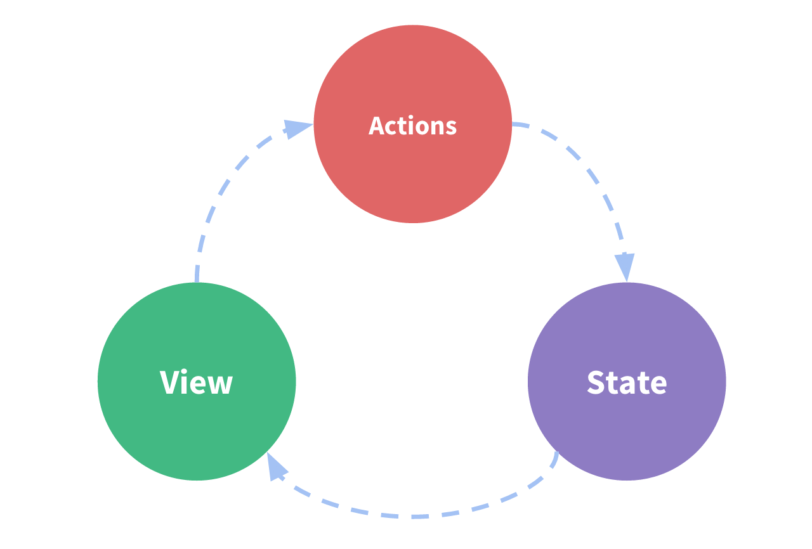

Vuex 的用法，vuex插件。
需要安装，引入，new一个实例，以及创建其基础对象
结构。
注意：要在根文件中引入也就是main.js
过程不赘述了。一会会在实例中再给大家讲解。

Slide 6

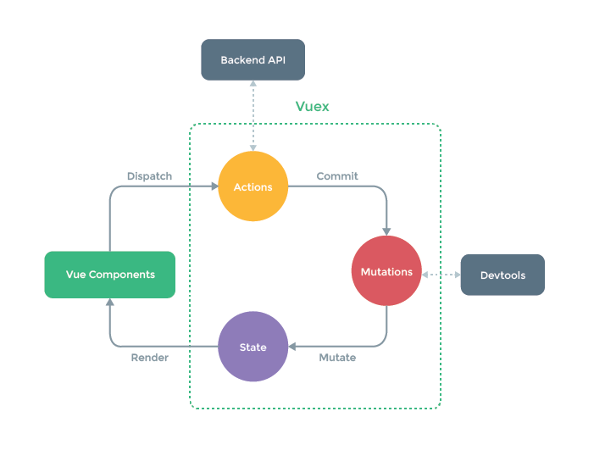
Vuex 的组成：直接上官方提供的图。

Slide 7
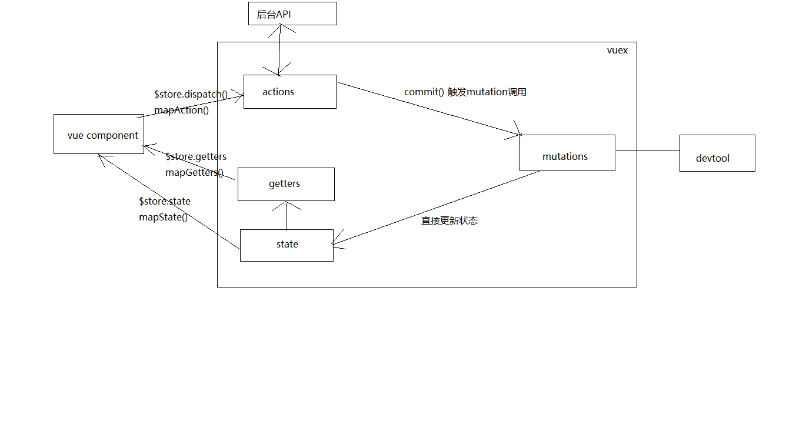
上图太笼统了，来给大家看一份相对详细的图：辅助函数
Notes:
这是概述幻灯片的另一个选项。

Slide 8
上图讲解vuex 包含几大模块分别为：state，actions，mutations，getters等
这是固定的组合模式，尤其是前三个，必有项。
这个很好理解，也不用费解，多想。就像我们大前端原生三兄弟html、js、css
一样。只要用到就肯定都有。
所以，只要记住，用的时候养成习惯。慢慢磨，就顺溜了。
Notes:
这是概述幻灯片的另一个选项。

Slide 9
以下是在接下来的实例项目中要给大家介绍到的知识点：
首先，vuex 的运用。
其次，app开发中，针对native 嵌套H5开发时，即混合开发，使用vue
开发，native 和 h5工程之间相互调用问题。
其三，路由刷新（即当前路由不变，多语言切换问题）
其四，组件刷新问题（v-if）运用。（provide/inject）
Notes:
在此培训完成后，观众将能够做些什么？简要介绍观众将从此演示文稿中获得哪些有关每个目标的好处。

Slide 10
第一步：创建store文件，index.js、state.js、actions.js、mutatons.js、getters.js
第二步：配置state.js：项目中要用到的全局状态属性，（基本的属性信息）。
This.$store.state.xxx
…mapState([“”,””])
第三步：配置mutations.js：主要作用就是直接改变state.js配置好的状态属性。
第四步：配置actions.js：直接操作mutatioins.js定的方法。通过自带的形参commit触发器去调mutations.js的方法。
第五步：配置getters.js 和mutation-types.js （选择性配置）
第六步：在vue实例里面去调actions.js的方法。
This.$store.dispatch(“xxx”, params) 如果需要传参，只能用这种方式。
…mapActions(“xxx”)
辅助函数：mapState, mapActions , mapGetters , mapMutations
This.$store.state.xxx
This.$store.dispatch(“”, params) 一定要记住用dispatch去调actions.js里的方法
This.$store.getters.xxx

